Slide 1
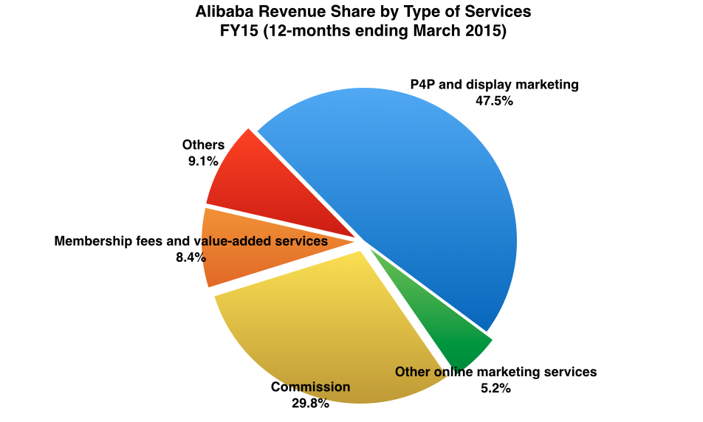
알리바바의 수익모델
Advertising revenue model
Subscription revenue model
Transaction fee revenue model
Sales revenue model
Affiliate revenue model
Notes:
https://futureworktechnologies.com/alibaba-business-revenue-model-shopping-subsidiaries/
이건 다른 사람이 조사한거랑 엮으면 괜찮을 듯 한데 일단은 드리겠음.

Slide 2
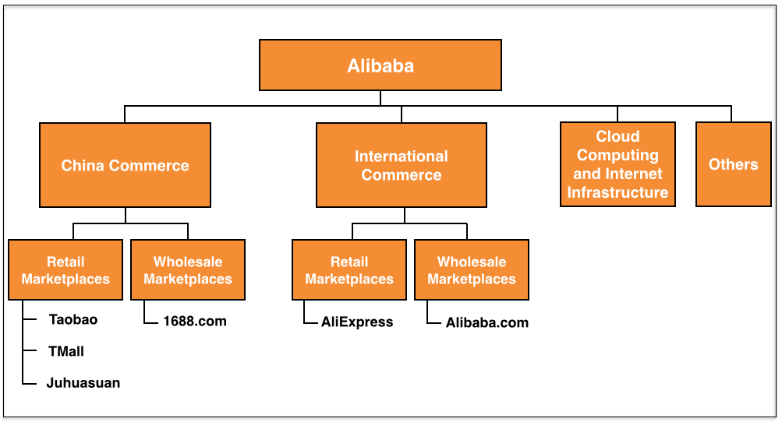
알리바바의 수익모델
Advertising revenue model
Subscription revenue model
Transaction fee revenue model
Sales revenue model
Affiliate revenue model
Notes:
Alibaba는 중국 소비자를 위해 다음 소매 시장을 운영합니다.
Taobao Marketplace - 중국 최대 온라인 쇼핑몰
Tmall 플랫폼 - 브랜드 및 소매 업체를위한 중국 최대의 타사 플랫폼
Juhuasuan - 월간 활성 사용자가 중국에서 가장 인기있는 그룹 구매 마켓 플레이스
2015 년 (2015 년 3 월까지 12 개월) 동안,이 3 개의 마켓 플레이스는 연간 3 억 5 천만 명의 적극적인 구매자 와 3 천 9 백 4 십만 달러의GMV를 창출했습니다 . GMV는 구매자와 판매자가 거래를 결정하는지 여부에 관계없이이 세 가지 마켓에서 제품 및 서비스의 확정 주문의 가치를 나타냅니다.
이 세 가지 시장은 FY15 동안 Alibaba의 총 수익 123 억 달러 중 78.4 %를 차지했습니다.
Alibaba는이 세 가지 시장 이외에
com - 글로벌 도매 시장
com - 중국 도매 시장
AliExpress - 글로벌 소비자 시장
을 가지고 있습니다.
시장에 대한 소개와 %와 매출액 관련 설명

Slide 3
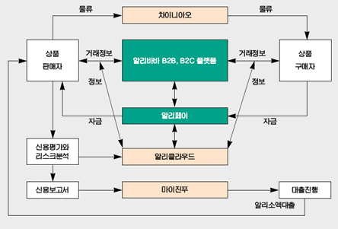
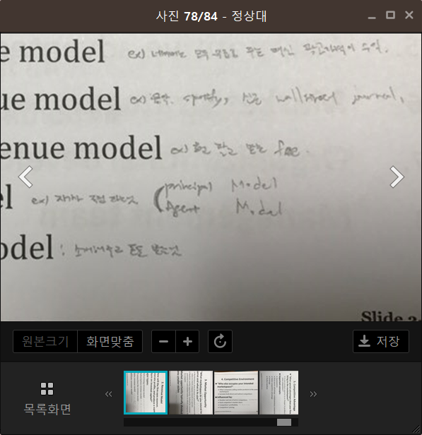
알리바바의 수익모델
Notes:
이건 알리바바 기업의 전체적인 흐름도 이걸로 수익모델 얼마정도 창출된다고 하고, 어떤 관계가 매우 중요하다 이런 정보를 적용하면 좋을 듯 해서 넣었음.

